Slide 1
בס"ד
מערכת שיעורים למגזר החרדי
שיעור מדעים לכיתה ד'
נושא השיעור: מבנה העור ותפקודו
עם המורה: אליהו סבח
בשיתוף צוות ההדרכה

Slide 2
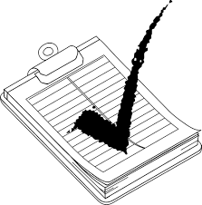
מה להכין לשיעור?
מחברת
כלי כתיבה
שני עפרונות מחודדים
כיסוי עיניים
צבע גואש
דף חלק
זכוכית מגדלת
3 קערות עם מים חמים, קרים, פושרים
Notes:
משך השקף: דקה
בשקף זה ודאו שכולם הצטיידו בעזרים הנדרשים

Slide 3
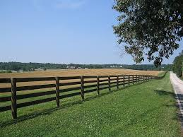
חושבים: מה תפקיד הגדר?
Notes:
התבוננו בתמונת הגדר הארוכה הזאת. מה תפקידה? לשם מה בנו אותה?

Slide 4
חושבים: מה תפקיד הגדר?
גדר מפרידה בין אזור לאזור
Notes:
אתם צודקים! הגדר תפקידה להפריד בין אזורים

Slide 5
חושבים: מהי ה"גדר" בגופנו?
איזה חלק בגוף שלנו מפריד בין פנים הגוף ובין הסביבה החיצונית?
Notes:
להקריא

Slide 6
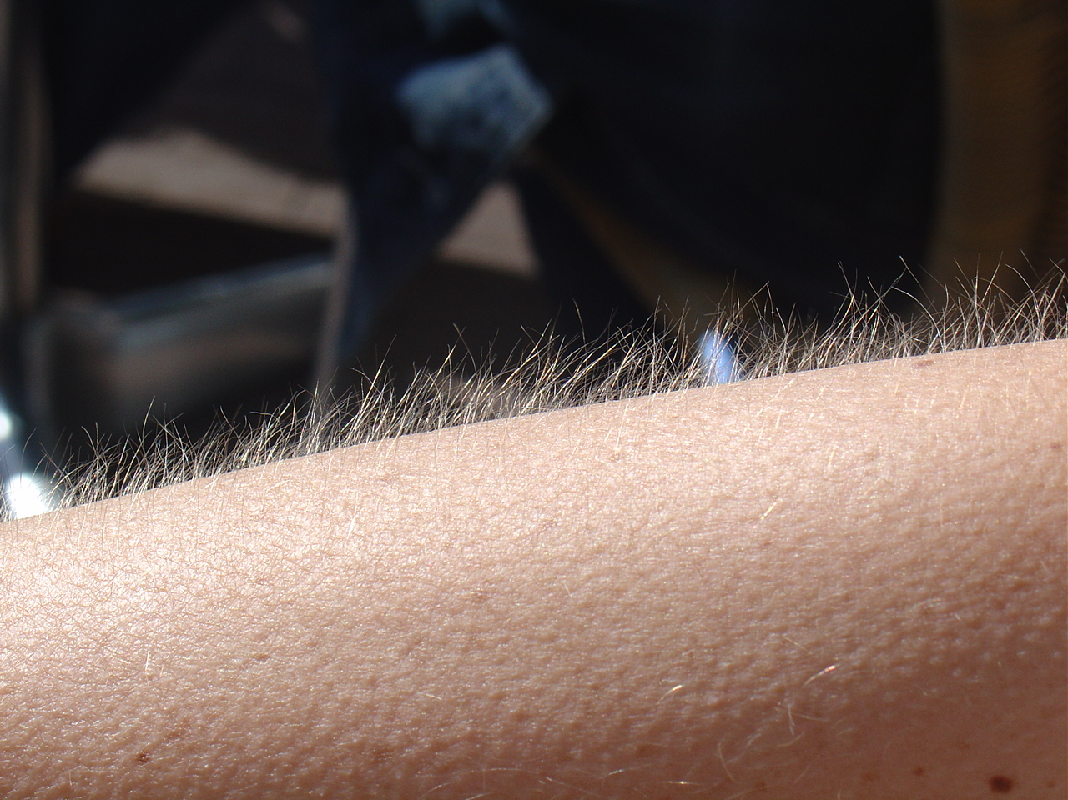
העור מפריד בין פנים הגוף לסביבה החיצונית

Slide 7
מה נלמד היום?
נכיר את מבנה העור
נלמד מהם תפקודי החלקים השונים בעור
נתנסה בהתנסויות, נשער השערות, ננתח תוצאות ונסיק מסקנות
ובסוף השיעור – נחוד חידות
Notes:
להקריא

Slide 8
מה מעניין אותי לדעת על העור?
Notes:
ציירו שמש רעיונות במחברת., חשבו מה מעניין אתכם או שהייתם רוצים לשאול על העור, מחכה לכם 2דקות

Slide 9
אותי מעניין...
לשם מה צריך עור?
מדוע העור משתנה אצל מבוגרים?
מדוע צבע העור שונה מאדם לאדם?
מדוע תאי העור צפופים?
ממה מורכב העור?
האם עובי העור שונה מאדם לאדם?
לשם מה צריך את השערה?
מדוע אנחנו מזיעים?
Notes:
הנה כמה שאלות ששאלו אותי התלמידים שלי (להקריא חלק מהשאלות).
בשיעור היום ננסה לענות על חלק מהשאלות

Slide 10
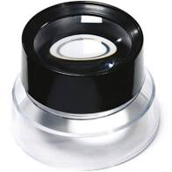
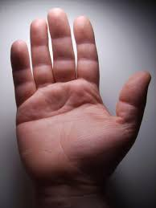
עורכים תצפית בעור
התבוננו בעור שעל גב היד בעזרת זכוכית מגדלת
חושו אותו באצבעותיכם
צבטו את העור והרגישו האם הוא מתוח או רפוי ?
התבוננו באזור חיבור השיער
השוו בין העור בגב היד והעור בכף היד
Notes:
בואו נכיר את העור מקרוב, חושו אותו באצבע, נסו לראות את ההבדלים בין גב כף היד לכף היד, התבוננו בשערות- היכן יש שערות והיכן אין שערות?
זכוכית המגדלת היא מכשיר שעוזר לנו לתצפת ולראות בהגדלה דברים קטנים.

Slide 11
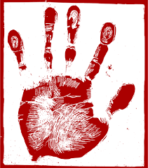
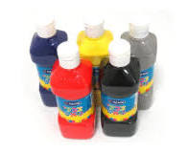
מתנסים
ציוד: צבע גואש, דף לבן
לעור שלנו סימנים מיוחדים המבדילים אותנו מאחרים.
מרחו מעט צבע גואש על האצבע, הטביעו סימנים על הדף .
Notes:
ודאי שמתם לב במהלך התצפית לסימנים המיוחדים שיש לנו על העור. כדי לראות אותם בצורה טובה יותר, ניתן למרוח צבע גואש בקצות האצבעות או על כל כף היד.
טביעו את האצבע או כף היד על נייר לבן והמתינו שיתייבש
תוכלו להשוות בין שתי אצבעות שלכם
בסוף השיעור נסו להשוות בין הסימנים של שתי האצבעות או שתי הידיים

Slide 12
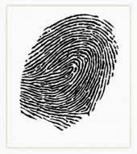
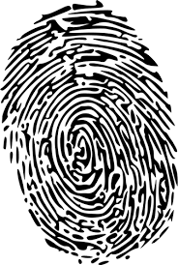
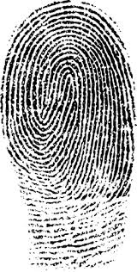
דומה לשלך?
Notes:
האם הסימן שקבלת באצבע שלך דומה לאחת הדוגמאות אלו?

Slide 13
טביעות אצבע
טביעות האצבע ייחודיות לכל אדם
גם בכף הרגל טביעות אצבע ייחודיות
המשטרה נעזרת בטביעות אצבע בחקירת מקרי פשע שונים
Notes:
לסימנים האלה קוראים טביעות אצבע
טביעת אצבע אישית לכל אחד, אין טביעת אצבע דומה לחברתה,
בוודאי שמעתם על כך שהמשטרה נעזרת בטביעות האצבעות כדי ללכוד אנשים שעשו מעשי פשע. לאחר שהתרחשה פריצה או שוד למשל, המשטרה מפזרת אבקה מיוחדת שמסייעת להבטלת טביעות האצבעות של החשוד וכך היא מוכיחה שהחשוד היה בזירת הפשע

Slide 14
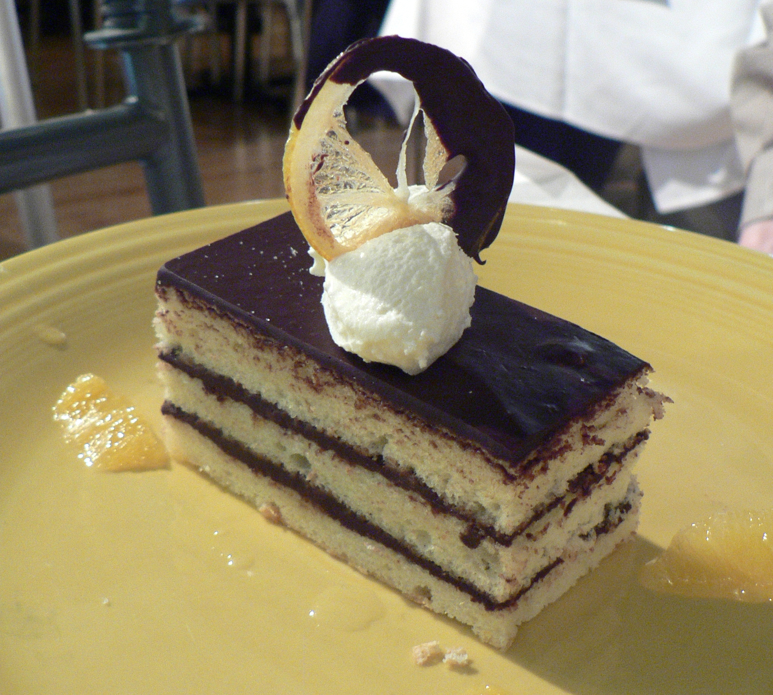
מה הקשר בין עוגת 3 שכבות לעור האדם?
Notes:
תראו את תמונת עוגת השכבות הזאת. האם אתם מצליחים לחשוב מה הקשר בינה ובין העור שלנו?

Slide 15
העור מורכב משלוש שכבות עיקריות
שכבה חיצונית-אפידרמיס
שכבה אמצעית- דרמיס
שכבה פנימית- היפודרמיס
Notes:
נכיר את מבנה העור הבנוי משלוש שכבות, הדומה לעוגת שלוש השכבות שהכרנו בשקף קודם. מיד נכיר את השכבה העליונה והשכבה התחתונה ובהמשך נתמקד בשכבה האמצעית .

Slide 16
השכבה העליונה- אפידרמיס
האפידרמיס מכסה את כל שטחו החיצוני של הגוף;
האפידרמיס מגן מפני חדירת חיידקים, וירוסים
ופגיעת חומרים כימיים.
כשאנחנו נוגעים בעור אנו מרגישים את שכבת הקרנית.
הקרנית היא שכבת תאים מתים. הם נדדו מתחתית האפידרמיס כלפי מעלה.
הקרנית מתחלפת מספר רב של פעמים במהלך חיינו
אפידרמיס
Notes:
נכיר תחילה את השכבה העליונה של העור, זאת שאתם יכולים לראות בעין. היא נקראת אפידרמיס. אפי בלועזית זה עליון. השכבה העליונה. התפקיד של השכבה הזאת היא להגן על גופנו מפני חדירה של חיידקים או וירוסים וגם מפני חומרים כימיים מסוכנים כמו חומצה או אקונומיקה. למעשה כל השכבה העליונה של האפידרמיס נקראת קרנית והיא מורכבת מתאים מתים. התאים האלה מתחלפים המון םעמים במהלך החיים שלנו

Slide 17
שכבה פנימית ואחרונה- היפודרמיס
ההיפודרמיס היא השכבה הפנימית ביותר של העור
היא למעשה שכבת השומן של הגוף.
עובייה של שכבה זו משתנה מאדם לאדם
אצל אדם רזה - מילימטרים בודדים
אצל אדם שמן - סנטימטרים רבים
שכבת שומן זו משמשת לבידוד ולשמירה על חום הגוף.
היפודרמיס
Notes:
הכרנו את השכבה העליונה ונעבור דווקא לשכבה הפנימית, ההיפודרמיס.
אל תדאגו, מיד נחזור לשכבה האמצעית ונכיר אותה לעומק.
שכבת ההיפורדמיס היא השכבה הפנימית ביותר של העור, ממש לעומק. והיא בעצם שכבת שומן. חום הגוף שלנו נשמר הודות לשכבה זו

Slide 18
תצפית: השכבה האמצעית- דרמיס
הדרמיס היא השכבה האמצעית של העור
התבוננו באיור
נסו לזהות ארבעה מרכיבים באפידרמיס שחיוניים לתפקוד העור
דרמיס
Notes:
כעת נחזור לשכבה האמצעית - הדרמיס. היא נמצא מתחת לשכבה העליונה תראו כמה היא עבה ומשמעותית. היא גם מאוד מורכבת ומכילה מזפר מרכיבים חשובים מאוד.
נסו לזהות בשכבה האמצעית ארבעה מרכיבים שמאוד חשובים לתפקוד העור
.

Slide 19
שכבת הדרמיס
מרכיבים | תפקודם
בלוטות זיעה
כלי דם
שערות
תאי חישה
שערה
בלוטות זיעה
כלי דם
תאי חישה
Notes:
הדרמיס מורכב מארבעה מרכיבים חשובים שרואים באיור: בלוטות זיעה, כלי דם, שערות, תאי חישה.
העתיקו את הטבלה למחברת וחשבו- מה התפקיד של כל מרכיב?

Slide 20
שכבת הדרמיס
מרכיבים | תפקודם
בלוטות זיעה | להפריש זיעה ולקרר את הגוף
כלי דם | לספק חמצן וחומרי מזון לכל תאי העור
שערות | להרחיק עצמים זרים מהעור
תאי חישה | לקלוט מידע מהסביבה
שערה
בלוטות זיעה
תאי חישה
כלי דם
Notes:
תפקיד בלוטות הזיעה להפריש החוצה את הזיעה ולקרר את הגוף.
תפקיד כלי הדם, להעביר מזון וחמצן לתאי העור.
תפקיד השערה- להרחיק עצמים כדוגמת אבק וחיידקים מהגוף.
תפקיד תאי החישה- לקלוט מידע מהסביבה כדוגמת: כאב, קור וחום

Slide 21
מתנסים: העור - "המזגן" של הגוף
ציוד: מעט מי ברז
הרטיבו יד אחת במים, בלי לנגב את היד
יד שניה השאירו יבשה
כעת נופפו בשתי הידיים מצד לצד
האם אתם מרגישים הבדל?
Notes:
כדי להבין את תפקיד ההזעה נתנסה בניסוי פשוט. (להדגים). נרטיב יד אחת, ויד שניה נשאיר יבשה. כעת ננופף בשתי הידיים מצד לצד
האם אתם מרגישים הבדל?

Slide 22
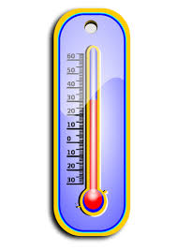
מתנסים: העור - "המזגן" של הגוף
הזיעה מסייעת בשמירה על טמפרטורת גוף קבועה.
כאשר טמפרטורת הגוף עולה, הבלוטות מפרישות זיעה.
כאשר הזיעה מתאדה מפני העור שלנו היא גורמת להתקררות
הגוף
בלוטות זיעה

Slide 23
כלי הדם מספקים את החמצן וחומרי המזון
גופינו בנוי ממיליוני תאים
גם העור בנוי מתאי עור
לתאים צרכי קיום הכרחיים: מזון, מים וחמצן.
אנחנו נושמים וניזונים, החומרים עוברים עיבוד ומגיעים אל זרם הדם.
כלי הדם מספקים לתאים את חומרי המזון והחמצן.
תאי עור
תאי חישה
כלי דם
Notes:
להקריא

Slide 24
השערות שבעור
שערה
השערות צומחות מתוך זקיקי השיער שנמצאים בדרמיס.
השערות מרחיקות אבק ומזיקים מהעור
האם תוכלו לשער כמה שערות צומחות לנו מעור הראש – הקרקפת?
זקיק שערה
Notes:
מרכיב נוסף בדרמיס הוא השערות. אנחנו רואים למעשה רק את הקצה החיצוני של השערה, אבל השערות צומחות מתוך שכת הדרמיס של העור. הן צומחות מתוך זקיק שהוא דומה לקית קטנה. מכל זקיק צומחת שערה אחת
השערות מרחיקות מהעור אבק וחייקדים.
האם תוכלו לשער כמה שערות צומחות לנו רק מהעור שיש לנו על הראש? כ-100,000 שערות!

Slide 25
תאי החישה
תאי חישה "חשים" גירויים.
בתאי העור יש קולטנים לגירויי סביבה שונים: חום, קור, מגע, לחץ וכאב.
הגירוי נקלט על ידי הקולטן ומועבר למח
המח שולח את התגובה הנדרשת
חשבו - מה היה קורה אילו לא היו לנו תאי חישה לחום?
תאי חישה
Notes:
תאי החישה קולטים את מגוון הגירויים שיש בסביבה באמצעות קולטנים. הם מסוגלים לקלוט חום, מגע כמו ליטוף או לחץ,
המידע שמתקבל על ידי הקולטנים מועבר אל המח . המח מעבד את המידע ומגיב בהתאם. אם למשל נגענו במשהו חם, הקולטנים בתאי החישה יעבירו במהירות מדהימה את תחושת החום והמח יגרום לשרירי היד להזיז את היד ממקור החום עוד לפני שהבנו מה קורה לנו. מה רבו מעשיך ה' כולם בחכמה עשית.
שערו...

Slide 26
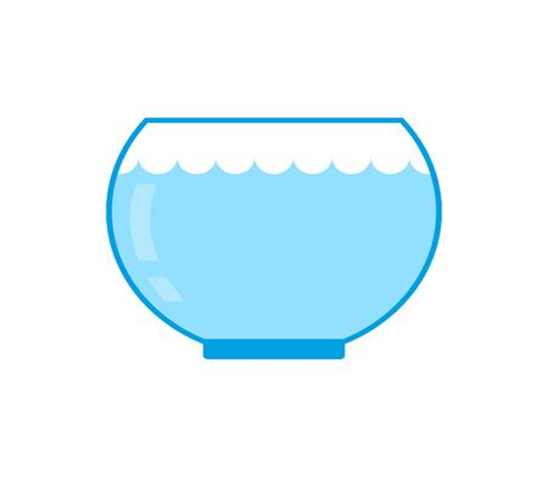
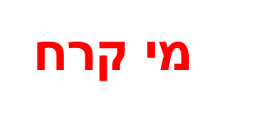
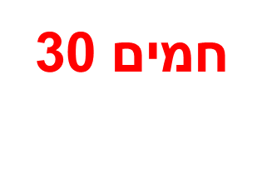
מתנסים בתחושה - טמפרטורה
ציוד: שלוש קערות עם מים חמים (30 מעלות), פושרים ומי קרח
Notes:
אחד ממרכיבי הדרמיס הם תאי חישה. בואו נתנסה ונכיר אותם מקרוב. הכינו את הציוד שמתואר בשקופית

Slide 27
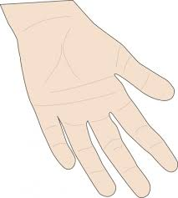
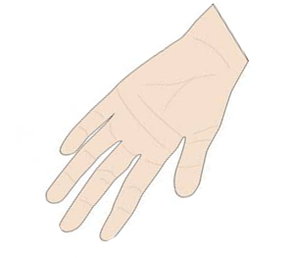
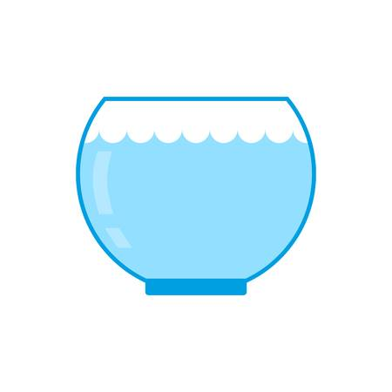
התנסות- תאי חישה בעור
שערו- מה נרגיש אם נטבול יד ימין במים חמים, יד שמאל במים קרים ומיד אחר כך שתי ידיים בו זמנית במים פושרים?
2
1
3
מי קרח
פושרים
חמים 30
Notes:
וכעת להשערה- לפני הניסוי, מה לדעתכם יקרה אם נכניס יד ימין למים חמים, יד שמאל למים קרים ושתי ידיים בו זמנית למים פושרים? כתבו את השערתכם במחברת

Slide 28
בצעו את ההתנסות
טבלו יד ימין במים חמים, כעת טבלו יד שמאל במים קרים
ועכשיו- את שתי הידיים במים פושרים
2
1
3
מי קרח
פושרים
חמים 30
Notes:
הגיע הזמן לביצוע
המורה מדגים בזמן שהתלמידים מתנסים
לאחר שלושים שניות לומר – מה הרגשתם בכל יד? כתבו את התוצאות במחברת

Slide 29
התוצאות
מים חמים
מים פושרים
תחושת קור
מים קרים
מים פושרים
תחושת חום
Notes:
אני הרגשתי דבר מאוד מוזר
למרות שהכנסתי את שתי הידיים שלי לקערה עם מים פושרים, הרגתי תחושות שונות.
ביד שהיתה קודם במים החמים הרגתי כעת תחושת קור
ביד שהיתה קודם במים קרים הרגשתי כעת תחושת חום
האם גם אתם חשתם כך?
מה לומדים מההתנסות הזאת?

Slide 30
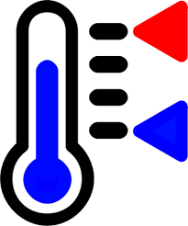
מסקנות
תאי החישה אינם מדוייקים
העור מרגיש תחושת טמפרטורה באופן יחסי
Notes:
המסקנה- שהעור שלנו מאפשר לדעת מהי הטמפרטורה אבל לא בצורה מדויקת. התחושה היתה יחסית. המים הפושרים מרגישים לנו קרים אם אנחנו עוברים ממים חמים. אבל כדי לדעת מדוייק משתמשים במד טמפרטורה)

Slide 31
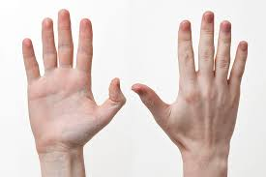
מתנסים בתחושת המגע
ציוד: כיסוי עיניים ושני עפרונות מחודדים
ילד א' עוצם עיניים
ילד ב' דוקר בזהירות את גב כף ידו של ילד א' בשני עפרונות שלוש פעמים:
פעם ראשונה: במרחק 2 ס"מ בין העפרונות
פעם שניה: במרחק 1 ס"מ בין העפרונות
פעם שלישית: שני העפרונות צמודים מאוד
ילד ב' אומר בקול: מרגיש עפרון אחד/ מרגיש שני עפרונות
Notes:
נתנסה כעת בהתנסות נוספת. הזמינו להתנסות הזאת חבר או בן משפחה
ילד אחד יכסה את עיניו והילד השני ידקור בזהירות את גב כף ידו של חברו שלוש פעמים, כל פעם במרחק אחר בין שני העפרונות. מרחק 2 ס"מ בין העפרונות, 1 ס"מ ובעפרונות צמודים
(להדגים את זה בהקלטה)
הילד שאותו דוקרים צריך לומר אם הוא מרגיש דקירה אחת או שתיים.

Slide 32
מסכמים תוצאות בטבלה
האזור בגוף | באיזה מרחק הורגשו שני עפרונות?
גב כף היד | 1 ס"מ, 2 ס"מ
Notes:
העתיקו למחברת את הטבלה. השלימו באיזה מרחק הרגשתם שני עפרונות? אני הרגשתי בכף היד שני עפרונות במרחק של 1 ס"מ וגם 2 ס"מ. כששני העפרונות היו צמודים לא הרגשתי שיש שניים

Slide 33
מתנסים בתחושת המגע
כעת, נחזור על ההתנסות בכף היד
פעם ראשונה: במרחק 2 ס"מ בין העפרונות
פעם שניה: במרחק 1 ס"מ בין העפרונות
פעם שלישית: שני העפרונות צמודים מאוד
מתי מרגישים עפרון אחד? מתי שני עפרונות?
Notes:
כעת האזור השתנה, מה יקרה לדעתכם כעת? האם המרחק יישאר אותו הדבר בין העפרונות? האם יגדל? או יקטן?
נסו והשלימו את התוצאות בטבלה?

Slide 34
מסכמים תוצאות בטבלה
האזור בגוף | באיזה מרחק הורגשו שני עפרונות?
גב כף היד | 2 ס"מ, 1 ס"מ
כף היד | 2 ס"מ, 1 ס"מ, פחות מס"מ
Notes:
בכף היד הצלחתי להרגיש את שני העפרונות גם במרחקים הגדולים אבל גם ממש כשהיו צמודים, מה שלא הצלחתי בגב כף היד

Slide 35
מתנסים בתחושת המגע
כעת, נחזור על ההתנסות בשוק הרגל
פעם ראשונה: במרחק 2 ס"מ בין העפרונות
פעם שניה: במרחק 1 ס"מ בין העפרונות
פעם שלישית: שני העפרונות צמודים מאוד
מתי מרגישים עפרון אחד? מתי שני עפרונות?
Notes:
בפעם האחרונה ננסה לדקור את שוק הרגל

Slide 36
מסכמים תוצאות בטבלה
האזור בגוף | באיזה מרחק הורגשו שני עפרונות?
גב כף היד | 2 ס"מ, 1 ס"מ
כף היד | 2 ס"מ, 1 ס"מ, פחות מ 1 ס"מ
שוק הרגל | 2 ס"מ
Notes:
בשוק הרגל לא הצלחתי להבחין בשני עפרונות במרחקים הקצרים, רק במרחק שני ס"מ

Slide 37
מנתחים את התוצאות: איזה אזור רגיש יותר?
האזור בגוף | באיזה מרחק הורגשו שני עפרונות?
גב כף היד | 2 ס"מ, 1 ס"מ
כף היד | 2 ס"מ, 1 ס"מ, פחות מ 1 ס"מ
שוק הרגל | 2 ס"מ
Notes:
התבוננו כעת בתוצאות שלושת ההתנסויות. איזה אזור הכי רגיש? באיזה איזור הרגשתם מצויין את שני העפרונות גם במרחק מאוד קטן? כמובן – בכף היד.
ואיזה איזור הכי פחות רגיש? היכן לא הצלחתם להבחין בשני עפרונות במרחקים הקטנים? נכון, בשוק הרגל
מה מסייע לנו לחוש?

Slide 38
חושבים ומסיקים מסקנות
תאי החישה הנמצאים בדרמיס קולטים את התחושות
באזורים שונים בגוף ישנו מספר שונה של תאי חישה
על פי תוצאות ההתנסות – היכן יש הרבה תאי חישה? היכן מעט?
תאי חישה
תאי חישה

Slide 39
מסיקים מסקנות
האזור בגוף | באיזה מרחק הורגשו שני עפרונות?
גב כף היד | 2 ס"מ, 1 ס"מ
כף היד | 2 ס"מ, 1 ס"מ, פחות מ 1 ס"מ
שוק הרגל | 2 ס"מ
הרבה תאי חישה
מעט תאי חישה
Notes:
ככל שהמרחק קטן ומרגישים 2 דקירות, סימן שיש במקום תאי חישה רבים המאפשרים לחוש את מספר הדקירות האמתיות, ככל שתאי החישה מעטים, אין אפשרות להיווכח במרחק קטן כמה דקירות בוצעו. בכף היד חשנו 2 דקירות עוד כשהעפרונות היו צמודים, מה שמוכיח את ריבוי תאי החישה בכף היד, מה שלא כך בגב כף היד ועוד יותר בשוק.

Slide 40
ועכשיו מתחילים במרוץ.... מוכנים? קדימה!
Notes:
נשחק משחק, אני אחוד לכם חידה, כל תשובה נכונה תזכה אתכם במטבע ידע אחד. אספו מטבעות ותנצחו במשחק. מוכנים? מתחילים!

Slide 41
כמה תאי גוף מכסים את גופנו?
עשרות
עשרת אלפים
מאות
מיליונים
Notes:
לשאול את השאלה, להמתין רגע ולענות – העור מכסה את גופנו והוא בנוי ממליוני תאים

Slide 42
כמה תאי גוף מכסים את גופנו?
עשרות
עשרת אלפים
מאות
מיליונים
Notes:
לשאול את השאלה, להמתין רגע ולענות – העור מכסה את גופנו והוא בנוי ממליוני תאים

Slide 43
מספר תאי החישה בגופינו
שווה בכל הגוף
אין בגופינו תאי חישה
שונה מאיבר לאיבר
תלוי בגודל האיברים
Notes:
לשאול את השאלה, להמתין רגע ולענות – מספר התאים שונה מאיבר לאיבר. זוכרים את ניסוי העפרונות? ראינו שכף היד היא הרגישה ביותר

Slide 44
מספר תאי החישה בגופינו
שווה בכל הגוף
אין בגופינו תאי חישה
שונה מאיבר לאיבר
תלוי בגודל האיברים
Notes:
לשאול את השאלה, להמתין רגע ולענות – מספר התאים שונה מאיבר לאיבר. זוכרים את ניסוי העפרונות? ראינו שכף היד היא הרגישה ביותר

Slide 45
מה אפשר להסיק מהעובדה שהעור מגן על גופנו מפני חדירת חיידקים מזיקים?
שהחיידקים יכולים לחדור לגופנו מבעד לחתכים ולשריטות בעור
שלבישת בגדים עבים תגן עלינו מפני רוב המחלות
שללא העור, לא הייתה המערכת החיסונית שלנו מתפקדת
שתאי העור מכילים אנטביוטיקה חזקה
Notes:
לשאול את השאלה, להמתין רגע ולענות – אם אנחנו נפצעים, יש פתח בין תאי העור וזה מאפשר לחיידקים להיכנס פנימה לתוך גופינו

Slide 46
מה אפשר להסיק מהעובדה שהעור מגן על גופנו מפני חדירת חיידקים מזיקים?
שהחיידקים יכולים לחדור לגופנו מבעד לחתכים ולשריטות בעור
שלבישת בגדים עבים תגן עלינו מפני רוב המחלות
שללא העור, לא הייתה המערכת החיסונית שלנו מתפקדת
שתאי העור מכילים אנטביוטיקה חזקה
Notes:
לשאול את השאלה, להמתין רגע ולענות – אם אנחנו נפצעים, יש פתח בין תאי העור וזה מאפשר לחיידקים להיכנס פנימה לתוך גופינו

Slide 47
תפקידם של תאי החישה בגוף
לבודד מחום
לחוש חום, קור או כאב
כל התשובות נכונות
להוביל מים ומזון
Notes:
לשאול את השאלה, להמתין רגע ולענות – תאי החישה שלנו חשים – חום קור או כאב. תאי השומן הם אלה שמבודדים את החום וכלי הדם מובילים מים ומזון

Slide 48
תפקידם של תאי החישה בגוף
לבודד מחום
לחוש חום, קור או כאב
כל התשובות נכונות
להוביל מים ומזון
Notes:
לשאול את השאלה, להמתין רגע ולענות – תאי החישה שלנו חשים – חום קור או כאב. תאי השומן הם אלה שמבודדים את החום וכלי הדם מובילים מים ומזון

Slide 49
איזו מילה מתארת באופן המדויק ביותר את ההיפודרמיס
שרירי
קשה
מיותר
שומני
Notes:
לשאול את השאלה, להמתין רגע ולענות – ההיפודרמיס היא שכבת שומן

Slide 50
איזו מילה מתארת באופן המדויק ביותר את ההיפודרמיס
שרירי
קשה
מיותר
שומני
Notes:
לשאול את השאלה, להמתין רגע ולענות – ההיפודרמיס היא שכבת שומן

Slide 51
בשכבת הקרנית אנחנו מוצאים
תאים מתים
תאים חיים
קרני שמש
תאים של דם
Notes:
לשאול את השאלה, להמתין רגע ולענות – הקרנית היא שכבת תאים מתים באפידרמיס

Slide 52
בשכבת הקרנית אנחנו מוצאים
תאים מתים
תאים חיים
קרני שמש
תאים של דם
Notes:
לשאול את השאלה, להמתין רגע ולענות – הקרנית היא שכבת תאים מתים באפידרמיס

Slide 53
מה מספקים כלי הדם בעור?
בידוד מחום
הגנה ממזיקים
חום ולחות
חמצן וחומרי מזון
Notes:
לשאול את השאלה, להמתין רגע ולענות – כלי הדם מספקים לתאי העור חמצן וחומרי מזון

Slide 54
מה מספקים כלי הדם בעור?
בידוד מחום
הגנה ממזיקים
חום ולחות
חמצן וחומרי מזון
Notes:
לשאול את השאלה, להמתין רגע ולענות – כלי הדם מספקים לתאי העור חמצן וחומרי מזון

Slide 55
תפקיד הזיעה הוא:
להוריד במשקל
להעניק מים לגוף
קירור הגוף
חימום הגוף
Notes:
לשאול את השאלה, להמתין רגע ולענות – כשהזיעה מתאדה היא מסייעת לגוף להתקרר. זוכרים את ההתנסות שלנו ביד רטובה ויד יבשה?

Slide 56
תפקיד הזיעה הוא:
להוריד במשקל
להעניק מים לגוף
קירור הגוף
חימום הגוף
Notes:
לשאול את השאלה, להמתין רגע ולענות – כשהזיעה מתאדה היא מסייעת לגוף להתקרר. זוכרים את ההתנסות שלנו ביד רטובה ויד יבשה?

Slide 57
מה למדנו?
הכרנו את מבנה העור ואת שלוש השכבות שמרכיבות אותו
למדנו מהם תפקודי העור: הגנה, קליטת מידע, קירור הגוף
התנסינו בהתנסויות העוסקות בתאי החישה
שיערנו השערות, ניתחנו תוצאות והסקנו מסקנות

